Slide 1
УМВД России по г. Сыктывкару
ИТОГИ ОПЕРАТИВНО – СЛУЖЕБНОЙ ДЕЯТЕЛЬНОСТИ
ЗА 12 МЕСЯЦЕВ 2022 ГОДА

Slide 2
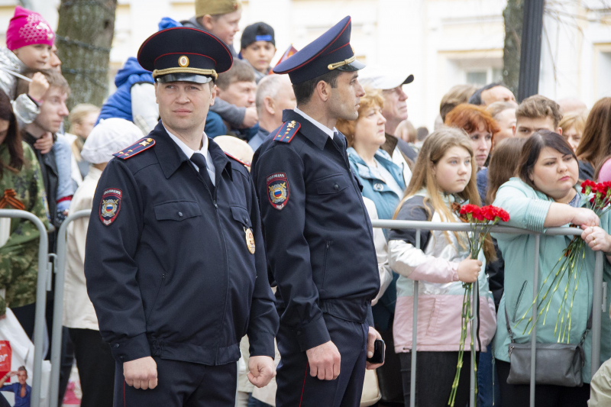
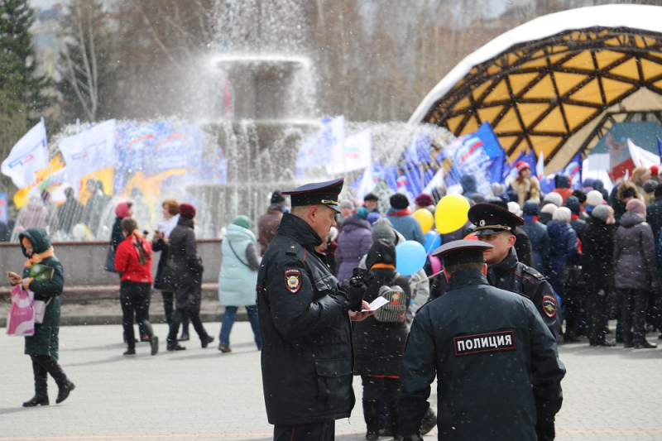
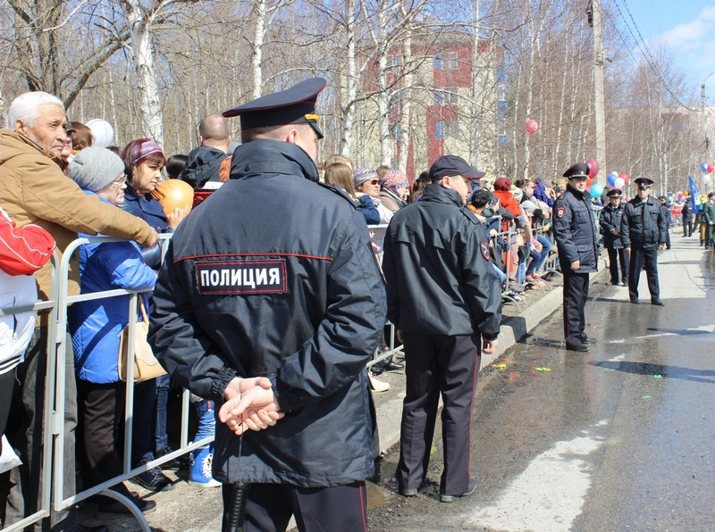
УМВД России по г. Сыктывкару

Slide 3
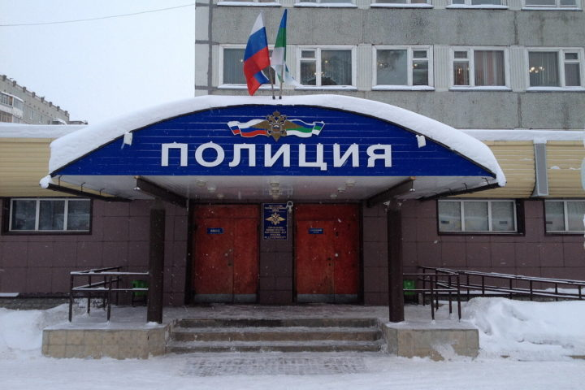
УМВД России по г. Сыктывкару
Состояние преступности в г. Сыктывкаре
Поступило заявлений и сообщений
Зарегистрировано преступлений
92 410 (+3,3%, АППГ – 89 472)
4 847 (+7,4%, АППГ – 4 514)

Slide 4
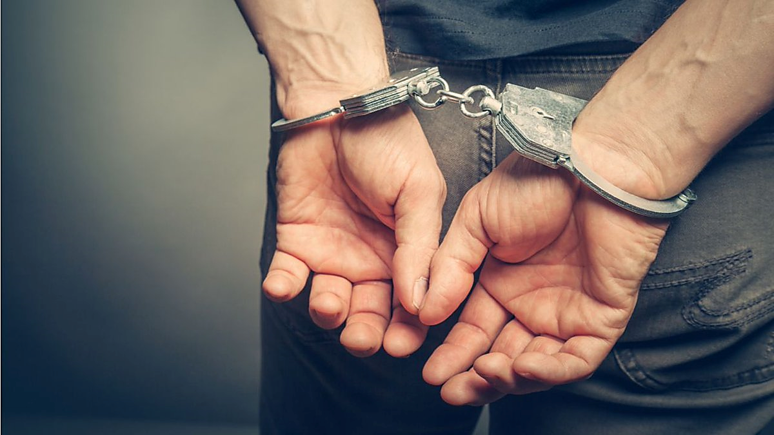
УМВД России по г. Сыктывкару
Состояние преступности
в г. Сыктывкаре
Доля раскрытых преступлений от зарегистрированных
56,1% (АППГ – 55,5%)
Установлено 1993
лица, совершивших преступления

Slide 5
УМВД России по г. Сыктывкару
Состояние преступности в г. Сыктывкаре
Причинение тяжких телесных повреждений
54
-14,3%
Хулиганства
-83,3%
1
Квартирные кражи
17
-26,1%
Угоны и кражи автотранспорта
29
-27,5%

Slide 6
УМВД России по г. Сыктывкару
Состояние преступности в г. Сыктывкаре

Slide 7
УМВД России по г. Сыктывкару
Преступность в сфере информационно-телекоммуникационных технологий

Slide 8
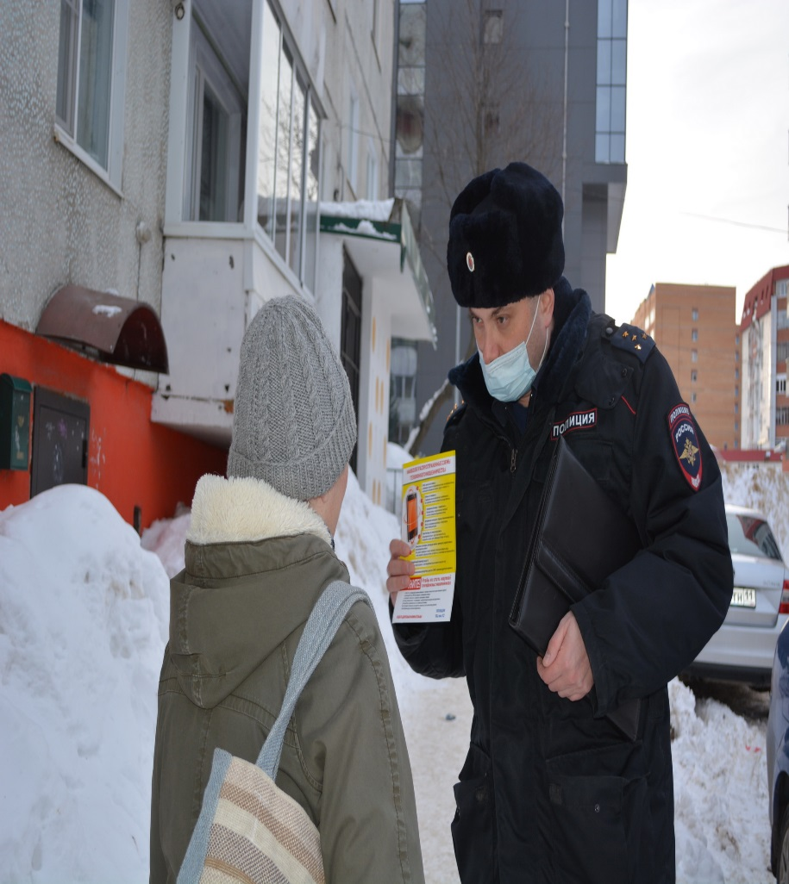
УМВД России по г. Сыктывкару
Профилактика совершения преступлений в сфере информационно – телекоммуникационных технологий
Проведен обход 71 080 квартир, вручено 45 787 памяток профилактического характера
Проведены профилактические
беседы в 1122 организациях

Slide 9
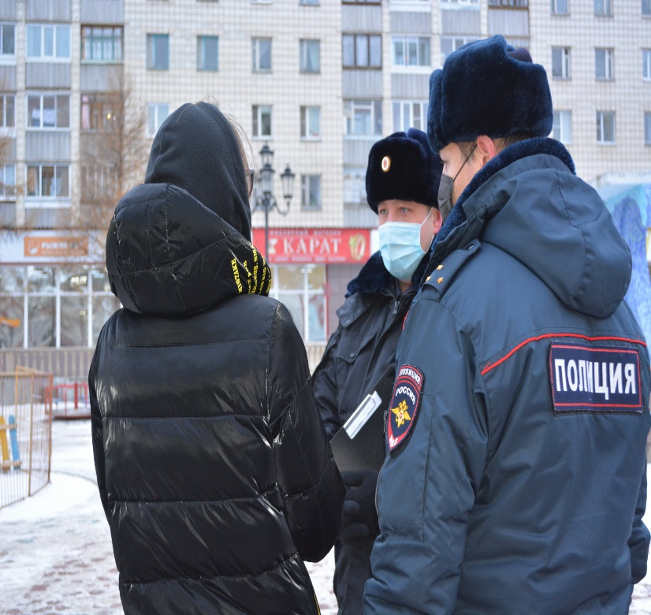
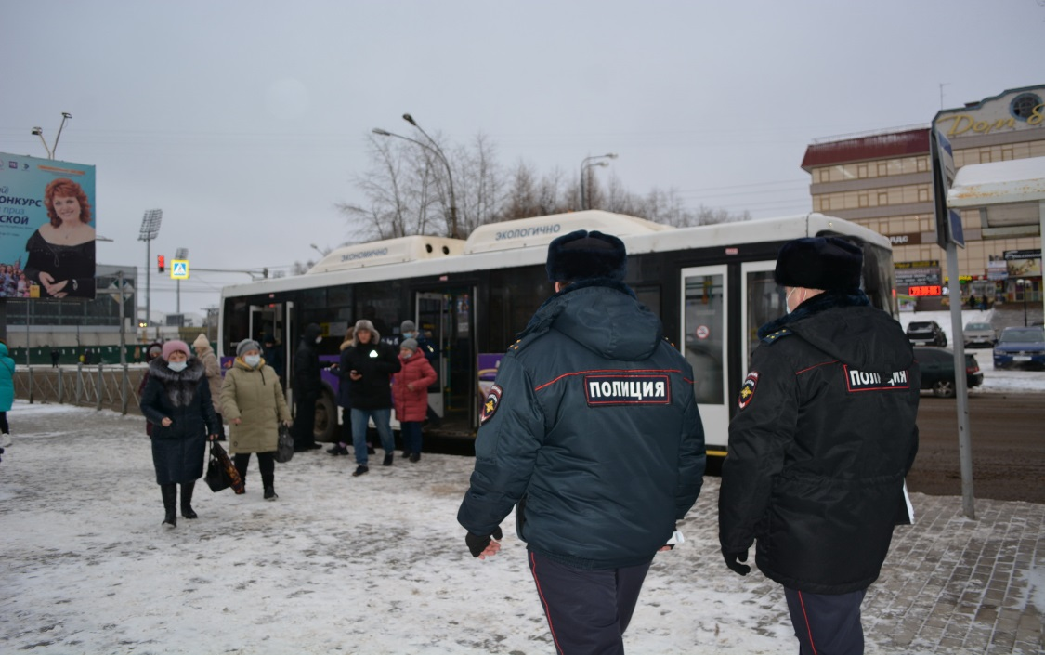
УМВД России по г. Сыктывкару
Преступность в общественных местах
В общественных местах и
на улицах:
1477 (+7,6%, АППГ – 1373)

Slide 10
УМВД России по г. Сыктывкару
Преступления экономической направленности
Выявлено – 167,
из них тяжких и особо тяжких составов преступлений – 111

Slide 11
УМВД России по г. Сыктывкару
Преступления экономической направленности
Выявлено 29 фактов взяточничества
32 факта преступной деятельности
в органах власти
и управления

Slide 12
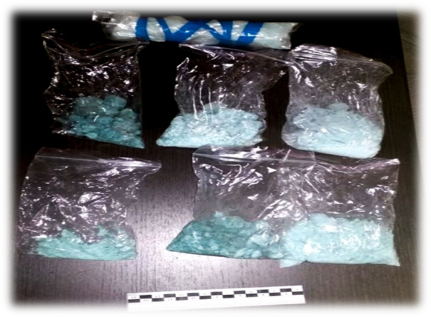
УМВД России по г. Сыктывкару
Незаконный оборот наркотических средств
Изъято из оборота более 13 кг (АППГ – 7кг 805гр) наркотических средств
Раскрыто 224 преступления
(+9,5%, АППГ – 198)

Slide 13
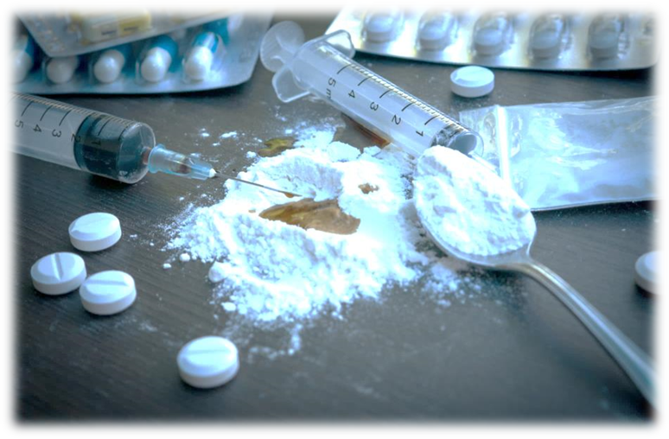
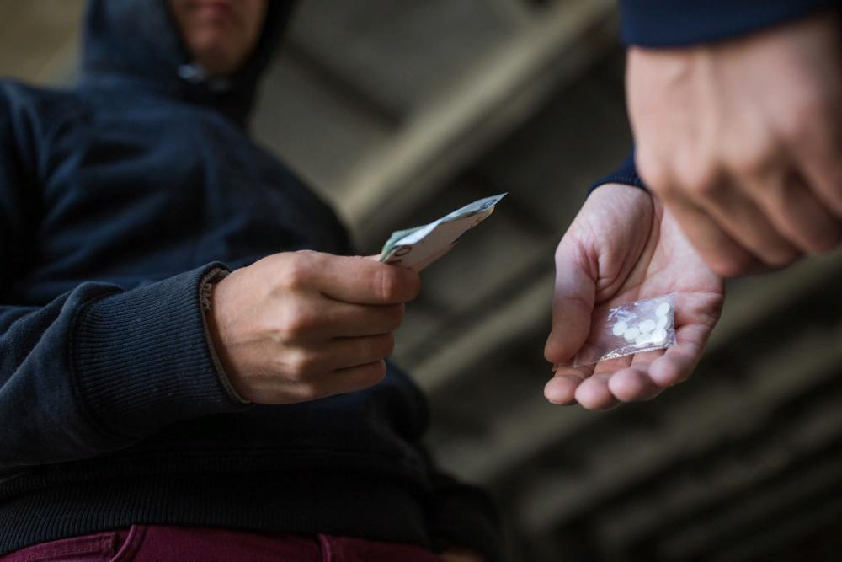
УМВД России по г. Сыктывкару
Незаконный оборот наркотических средств
Составлено 362 протокола об административных правонарушениях
175 (АППГ – 158) лиц
привлечено к уголовной ответственности

Slide 14
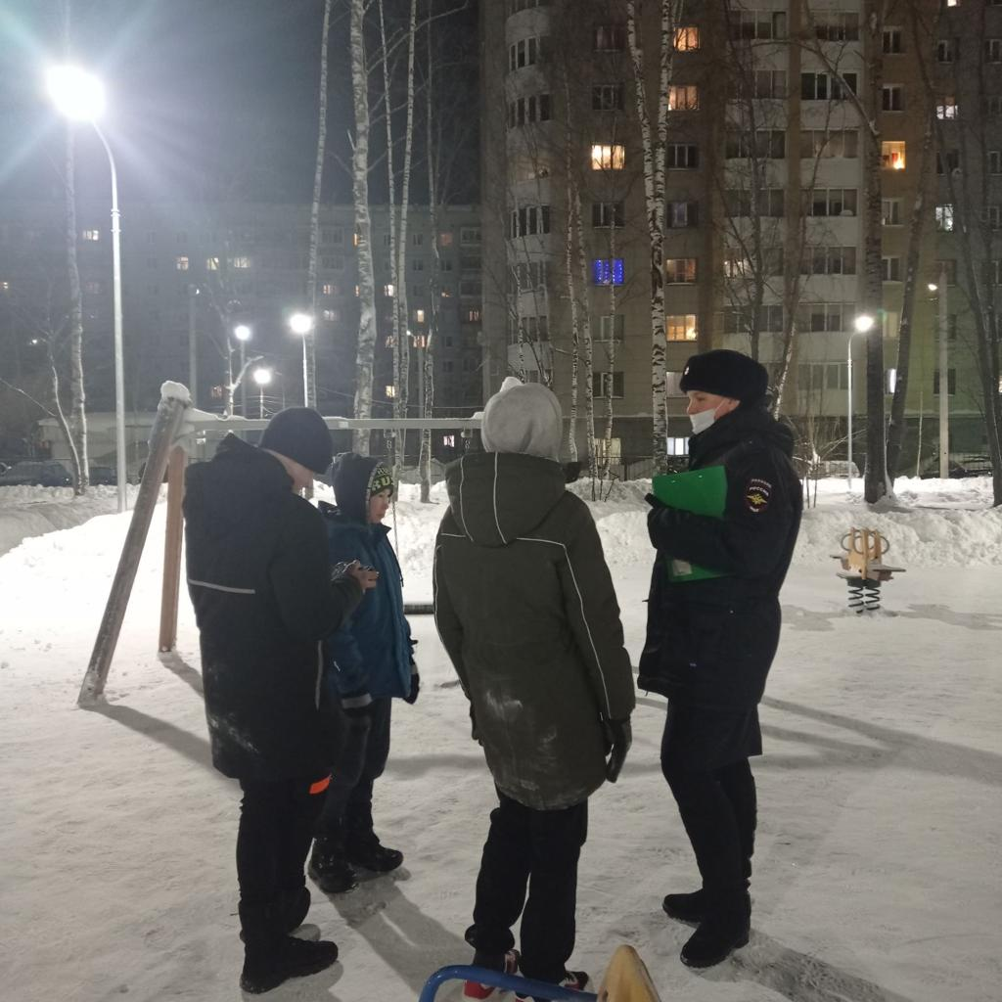
УМВД России по г. Сыктывкару
Подростковая преступность
147 преступлений совершены подростками
(-8,1%, АППГ – 160)

Slide 15
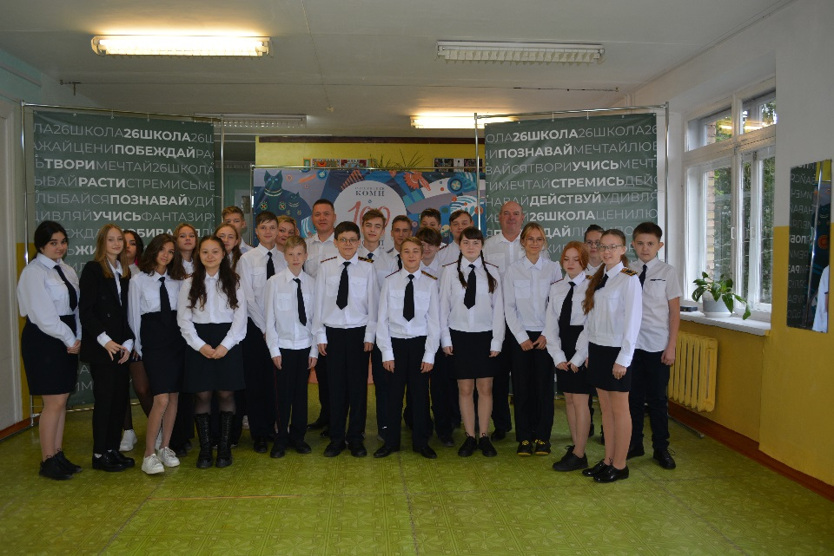
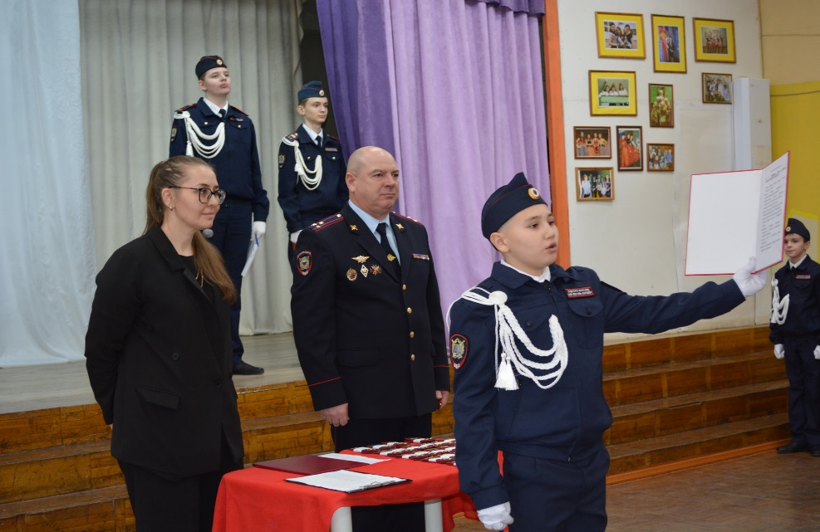
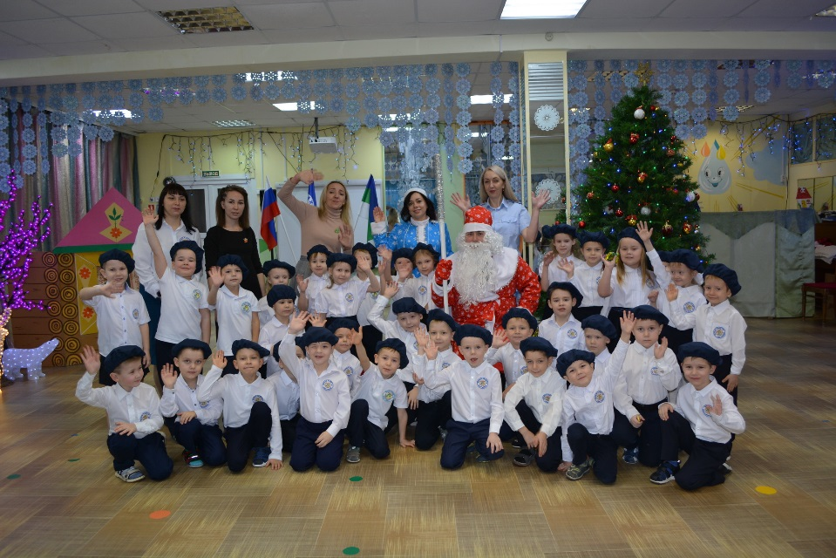
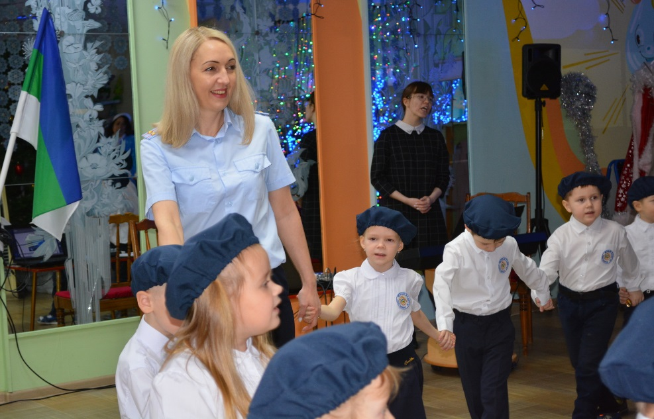
УМВД России по г. Сыктывкару

Slide 16
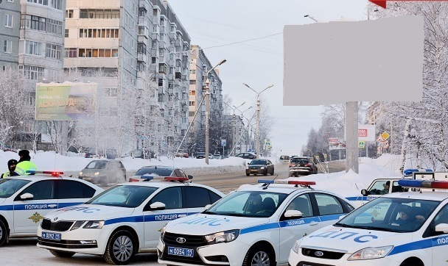
УМВД России по г. Сыктывкару
Обеспечение безопасности дорожного движения
Количество дорожно – транспортных происшествий снизилось на 8,9% (с 3 662 до 3 337), с участием детей - на 6,8% (с 44 до 41).

Slide 17
УМВД России по г. Сыктывкару
Оказание госудасртвенных услуг
Сотрудниками Управления оказано 103 259 государственных услуг, из них 69 610 отделом по вопросам миграции

Slide 18
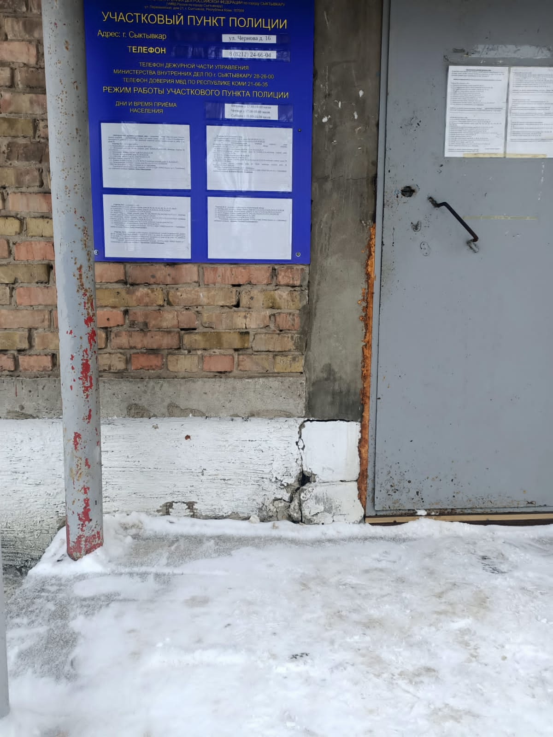
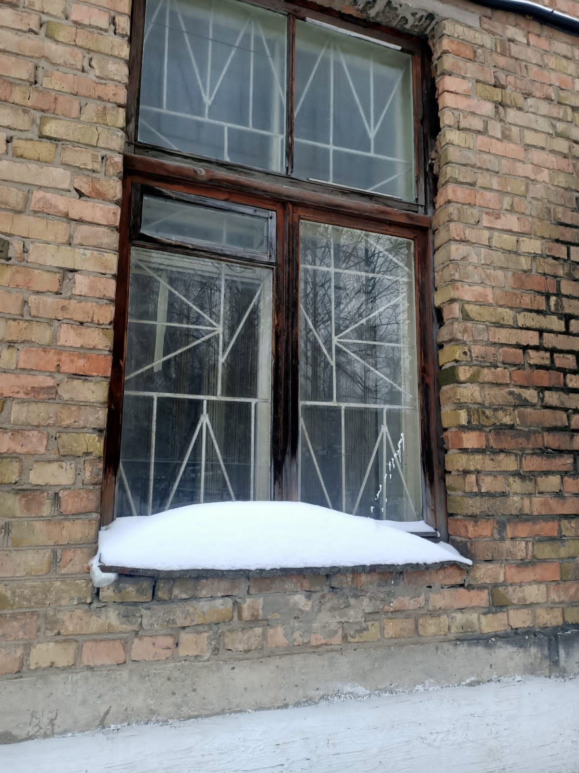
УМВД России по г. Сыктывкару
Служба участковых уполномоченных полиции
Рассмотрено 53 761 (+5,5%, АППГ – 50 980) обращений граждан

Slide 19
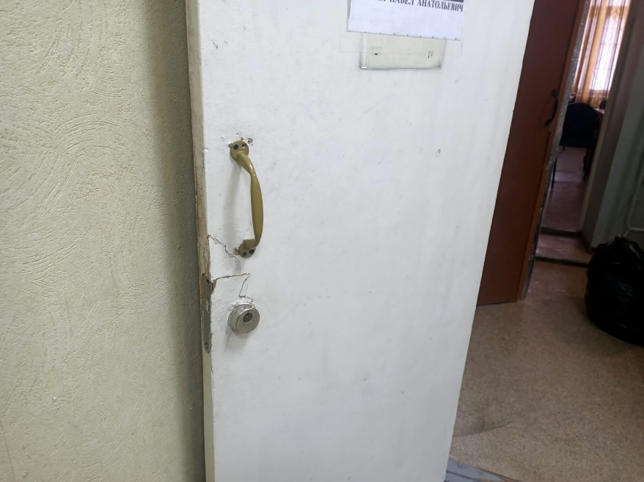
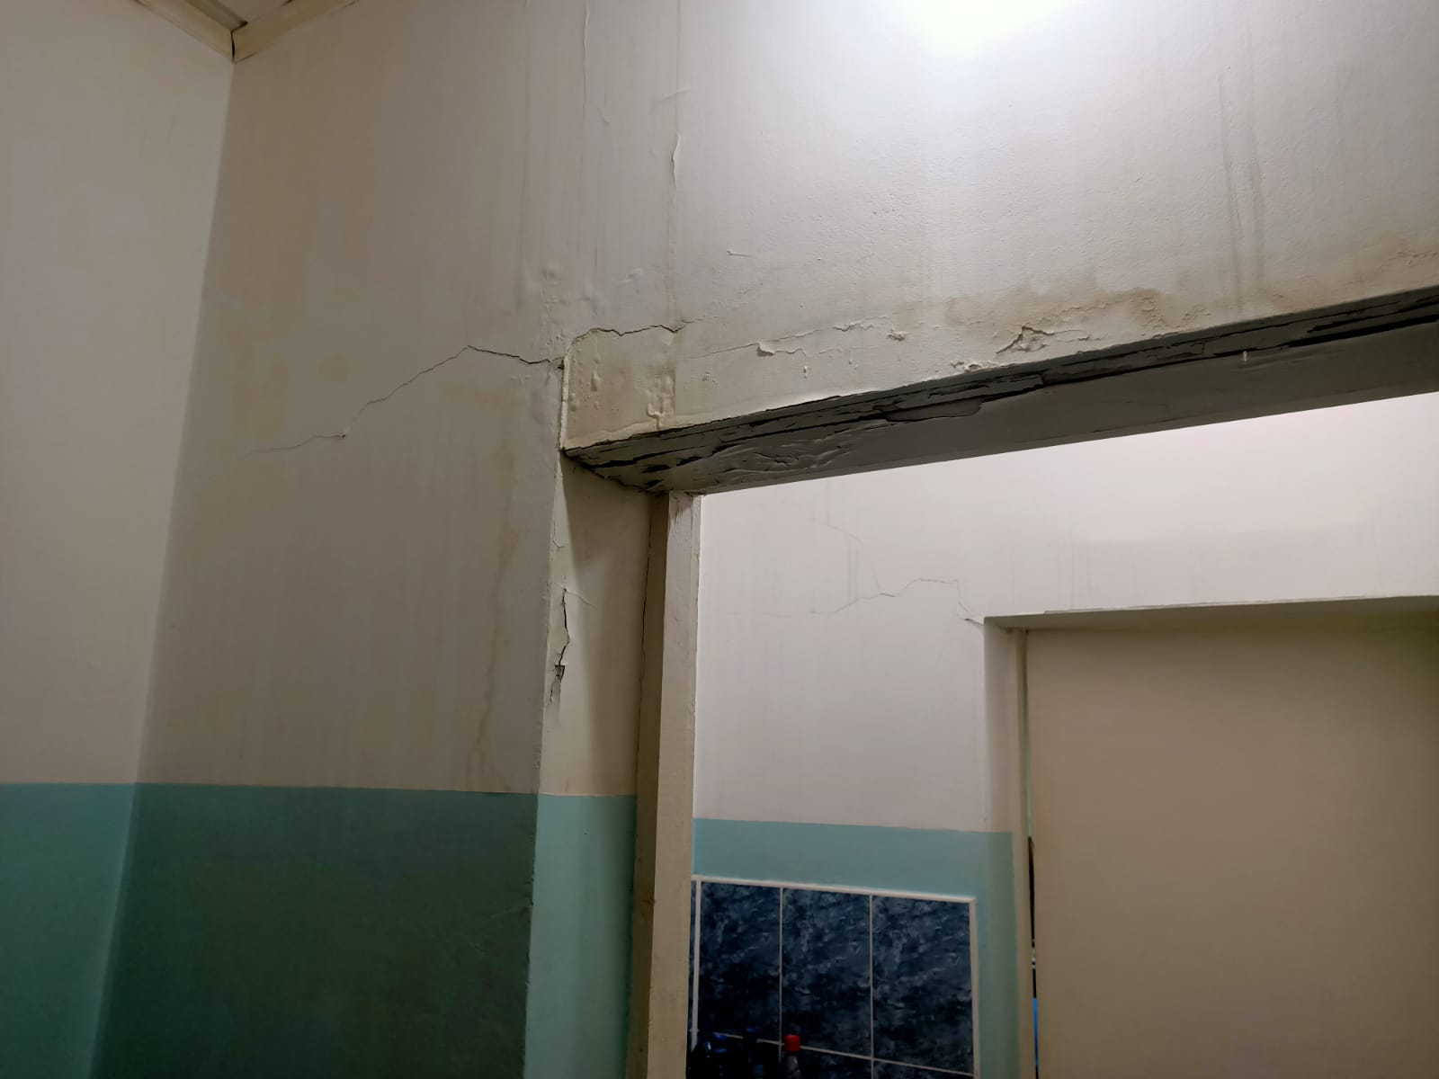
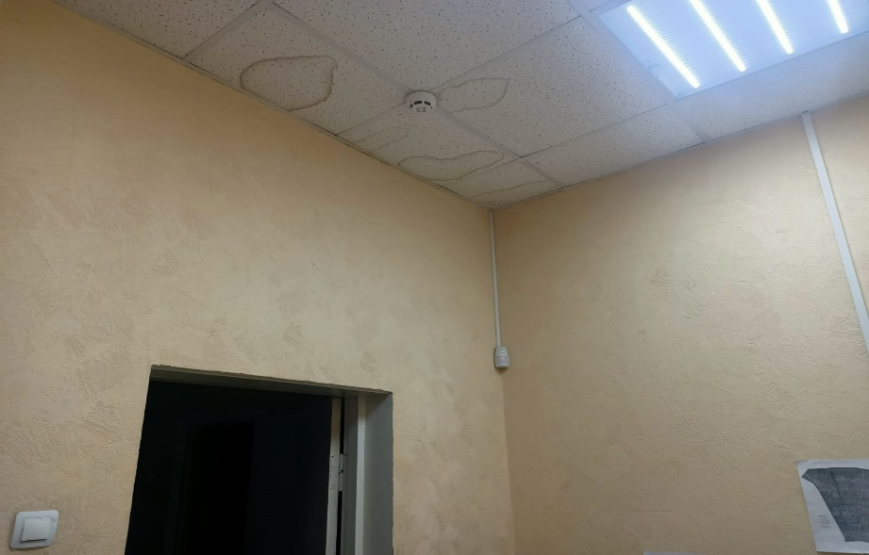
УМВД России по г. Сыктывкару
Опорные пункты участковых уполномоченных полиции

Slide 20
УМВД России по г. Сыктывкару
ИТОГИ ОПЕРАТИВНО – СЛУЖЕБНОЙ ДЕЯТЕЛЬНОСТИ
ЗА 12 МЕСЯЦЕВ 2022 ГОДА

